Slide 1









직업의 이해와 진로 디자인
체험 활동을 정리해요
9차시

Slide 2






체험 활동을 정리해요
학습 목표
체험 활동 후 활동을 정리하는
보고서를 쓸 수 있다.
8

Slide 3






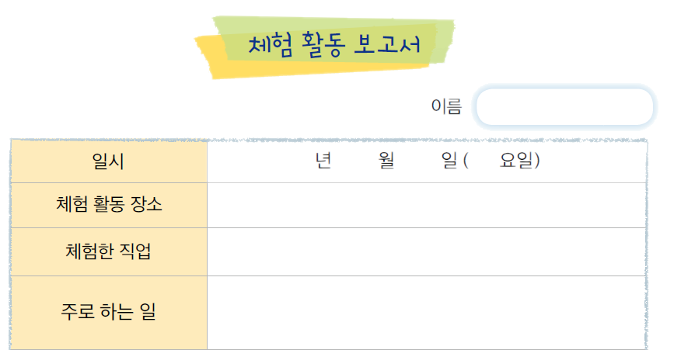

체험 활동을 정리해요
체험 활동을 정리해요
1
체험 활동을 한 후 활동을 정리하는 보고서를 써 봅시다.

Slide 4
체험 활동을 정리해요
체험 활동을 정리해요
1
체험 활동을 한 후 활동을 정리하는 보고서를 써 봅시다.
국립 과천 과학관 첨단 기술관
가상 증강 현실 전문가
가상 증강 현실 체험관을 운영하며 학생들에게
가상 증강 현실 기술과 체험을 안내

Slide 5
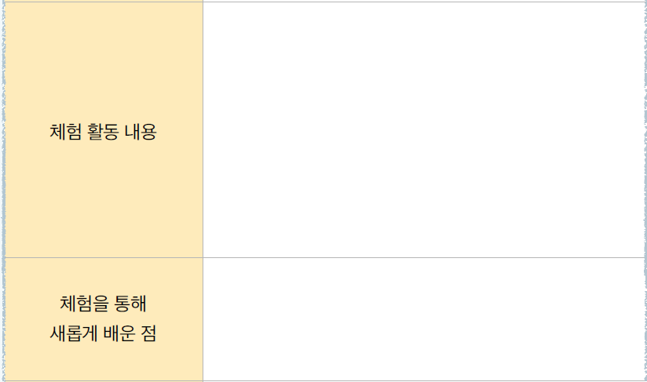
체험 활동을 정리해요
체험 활동을 정리해요
1
체험 활동을 한 후 활동을 정리하는 보고서를 써 봅시다.

Slide 6
체험 활동을 정리해요
체험 활동을 정리해요
1
체험 활동을 한 후 활동을 정리하는 보고서를 써 봅시다.
오전에는 가상 증강 현실 기술의 원리에 대해 배우고 전문가와 함께 체험했다.
오후에는 미래 상상 SF관에서 미래의 직업 세
상에 대해 알아보았다.
가상 증강 현실 기술의 원리가 너무 어려웠지만 미래 상상 SF관에서 헐크가 변한 이유에 대해 배울 때 재미있었다.

Slide 7
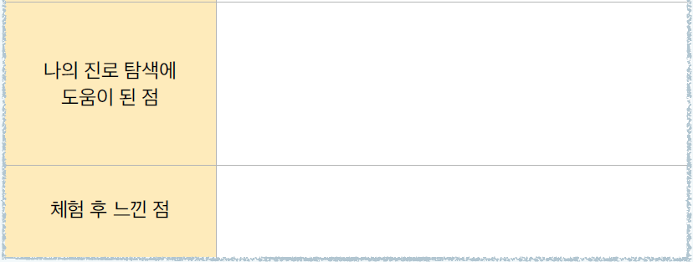
체험 활동을 정리해요
체험 활동을 정리해요
1
체험 활동을 한 후 활동을 정리하는 보고서를 써 봅시다.

Slide 8
체험 활동을 정리해요
체험 활동을 정리해요
1
체험 활동을 한 후 활동을 정리하는 보고서를 써 봅시다.
과학 기술에 대한 전문 분야가 다양하다는 것을 알게 되었다.
관심이 많았던 과학 기술과 내 꿈이었던 과학자가 되는 방법에 대해 자세히 알게 되어 뿌듯하다.

Slide 9











체험 활동을 정리해요
체험 활동 후 활동을 정리하는
보고서를 쓸 수 있었나요?
c

